Slide 1
Символика Санкт-Петербурга
Автор: Петрова С.А.
Воспитатель ГПД
ГБОУ СОШ №138

Slide 2
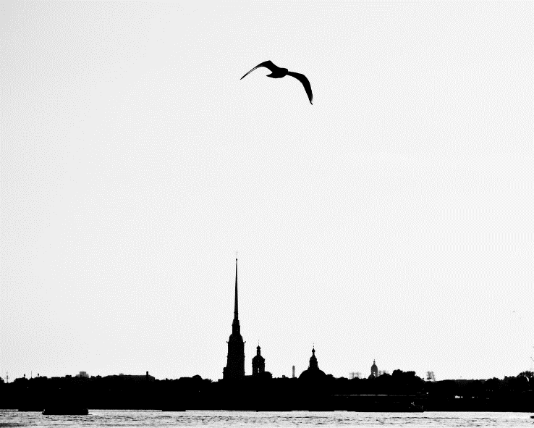
Официальные символы Санкт-Петербурга
Герб
Флаг
Гимн

Slide 3
Официальные символы Санкт-Петербурга
Герб, флаг и гимн Санкт-Петербурга - официальные символы субъекта Российской Федерации – Санкт-Петербурга, обозначающие его конституционно-правовой статус, единство жителей Петербурга, культурное достояние Петербурга…

Slide 4
Герб Санкт-Петербурга
Самая ранняя эмблема Санкт-Петербурга датируется 1712 годом, когда город официально стал столицей Российской империи.

Slide 5
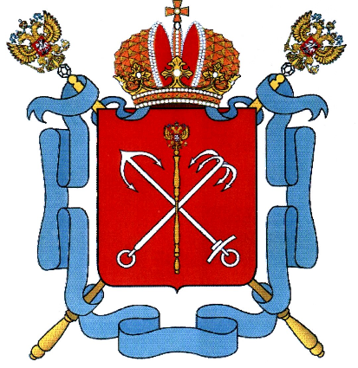
Герб Санкт-Петербурга
Современный герб Санкт-Петербурга выглядит следующим образом - в красном поле геральдического щита два перевёрнутых серебряных якоря, морской и речной, положенных крестом, и на них золотой скипетр. Щит увенчан императорской короной. За щитом два накрест положенных золотых скипетра, соединённых Андреевской лазоревой лентой.

Slide 6
Флаг Санкт-Петербурга
Официальный флаг Санкт-Петербурга - прямоугольное полотнище красного цвета, в центре - два перевернутых якоря, морской и речной, положенные крестом, и на них - жёлтый скипетр. Отношение ширины флага к длине – 2:3.

Slide 7
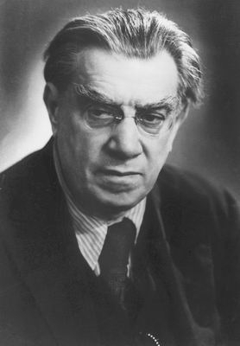
Гимн Санкт-Петербурга
Гимн Санкт-Петербурга – музыкальное переложение «Гимна Великому городу» композитора Р.М. Глиэра на слова О.А. Чупрова в редакции Г.О. Корчмаря. Мелодия гимна взята из балета «Медный всадник», написанного Глиэром в 1949 году. Её отличают особая торжественность, приподнятость настроения, которые прекрасно соответствуют чувствам гордости и любви к городу.
Р.М.Глиэр
(1875-1956)

Slide 8
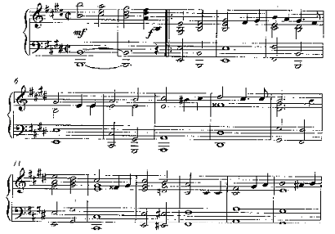
Гимн Санкт-Петербурга
Державный град, возвышайся над Невою,
Как дивный храм, ты сердцам открыт!
Сияй в веках красотой живою,
Дыханье твое Медный всадник хранит.
Несокрушим — ты смог в года лихие
Преодолеть все бури и ветра!
С морской душой,
Бессмертен, как Россия,
Плыви, фрегат, под парусом Петра!
Санкт-Петербург, оставайся вечно молод!
Грядущий день озарён тобой.
Так расцветай, наш прекрасный город!
Высокая честь — жить единой судьбой!

Slide 9
Исторические символы Санкт-Петербурга
Наряду с официальными символами, которые являются обязательными, в Петербурге сложились так называемые исторические символы.

Slide 10
Исторические символы Санкт-Петербурга
Шпиль Петропавловского собора
Кораблик на шпиле Адмиралтейства
Памятник Петру I «Медный всадник»

Slide 11
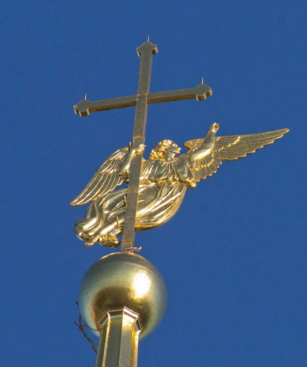
Шпиль Петропавловского собора
Общая высота Петропавловского собора составляет 122,5 метра. Его шпиль венчает фигура ангела, «Летящая дева», как называют его иногда в Петербурге. Высота ангела - 3,2 метра, а размах его крыльев составляет 3,8 метра. В городской мифологии ангел давно считается хранителем Петербурга.

Slide 12
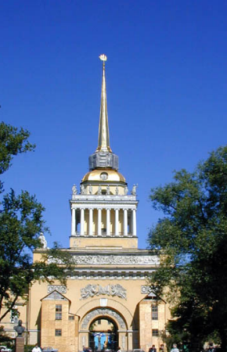
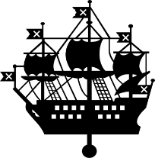
Кораблик на шпиле Адмиралтейства
Силуэт башни со шпилем и золотым корабликом, на который ориентируются оси центральных магистралей города – Невского и Вознесенского проспектов и Гороховой улицы, - стал одной из важных эмблем Петербурга. Парусный корабль, плывущий на самой вершине остроконечного шпиля – символ русского судостроения, сильной морской державы.

Slide 13
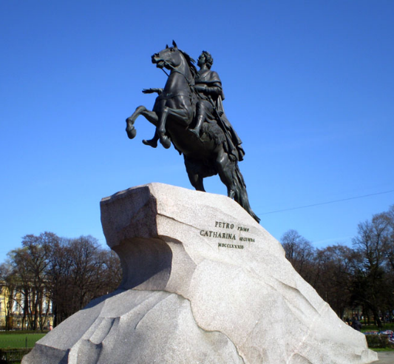
Памятник Петру I «Медный всадник»
Памятник Петру I на площади Декабристов был создан французским скульптором Э.М. Фальконе при участии Мари-Анн Колло, его ученицы, которая исполнила голову Петра. Перед скульптором была поставлена задача показать Петра «как создателя, преобразователя, законодателя», как величайшего деятеля русской истории, круто повернувшего Россию к новой жизни.

